Slide 1
基 础 化 学
南方医科大学药学院
授课老师：周中振 副教授
南方医科大学药学院

Slide 2
第一章 绪 论
【内容提要】
第一节 基础化学课程的地位和作用
第二节 我国的法定计量单位
第三节 溶液的组成标度

Slide 3
第一节、基础化学课程的地位和作用
古代化学发展简史

Slide 4
基础化学课程的地位和作用:化学是一门中心学科
化学
农业
物理学
药学
医学
生物学
生命科学
电子学
工程学
环境科学
地质学
冶金学
计算机科学

Slide 5
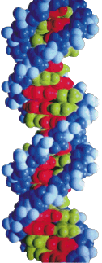
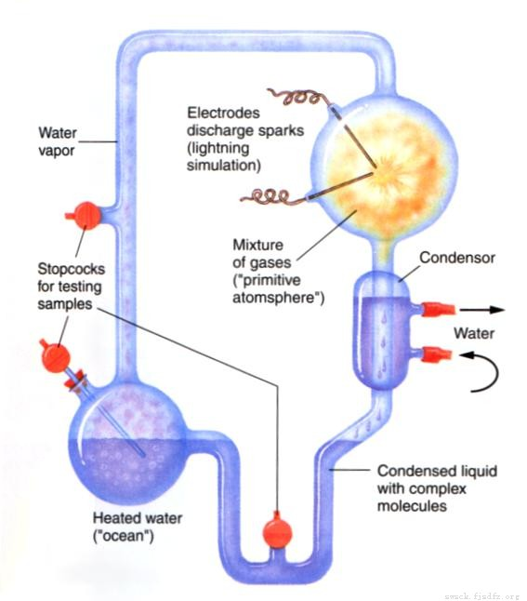
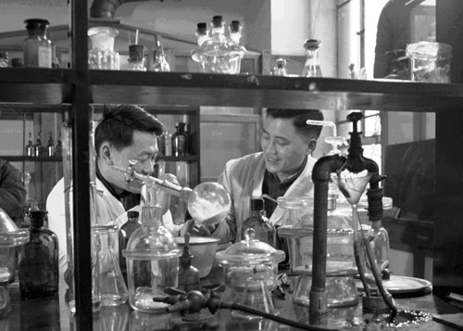
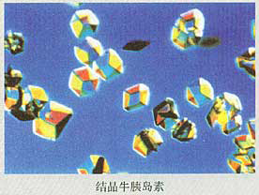
化学与生命科学的联系（生物化学）
克里克与沃特森
Nature, 1953年
1952年，氨基酸的合成
1965年，结晶牛胰岛素（中国）

Slide 6
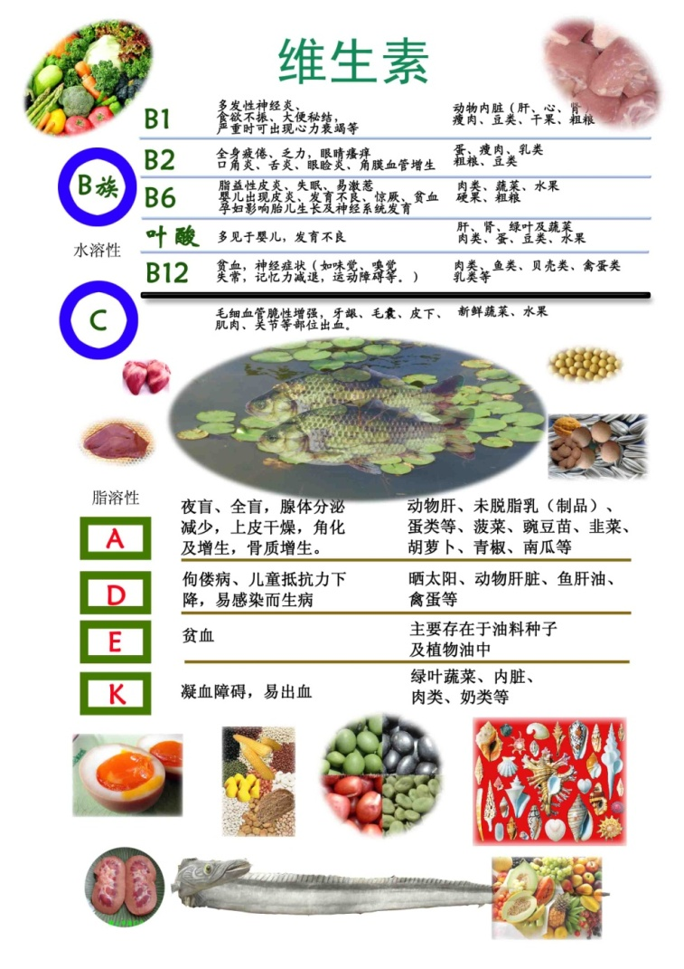

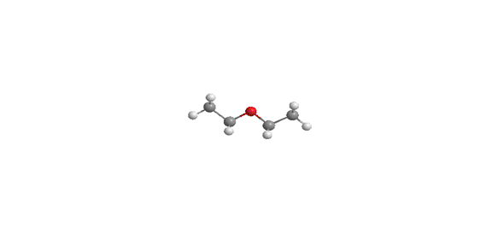
化学与生命科学的联系(药物化学）
十九世纪初：麻醉药物
一氧化氮
乙醚
普鲁卡因
Notes:
早在16世纪，欧洲的化学家就致力于研制医治疾病的化学药物，从而推动了医学与化学的同步发展。
1800年，英国化学家Davy发现了N2O的麻醉作用，后来乙醚、普鲁卡因等更加有效的麻醉药物相继问世，使无痛外科手术成为可能。
后来从蔬菜、水果等食物中不断发现并分离出新的维生素。并了解了缺乏特定维生素与特定疾病的关系。这些工作均与化学的分离技术和确定结构的技术有关系。
从1920年到1960年，至少有13次诺贝尔奖的颁发与维生素的分离有关，有的是化学奖，有的是医学奖。

Slide 7
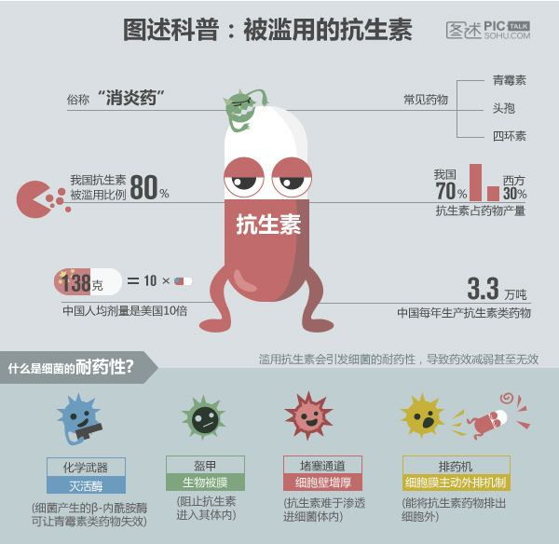
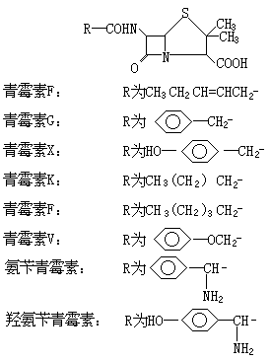
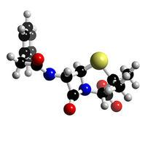
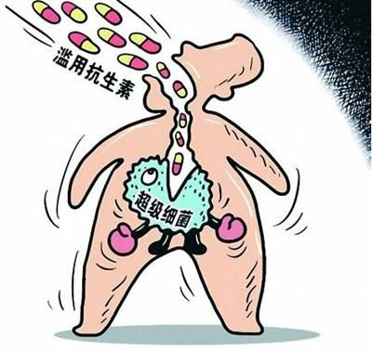
盘尼西林（青霉素）
1928年，由英国的佛莱明(Alesander Fleming)在一次偶然的实验中发现

Slide 8
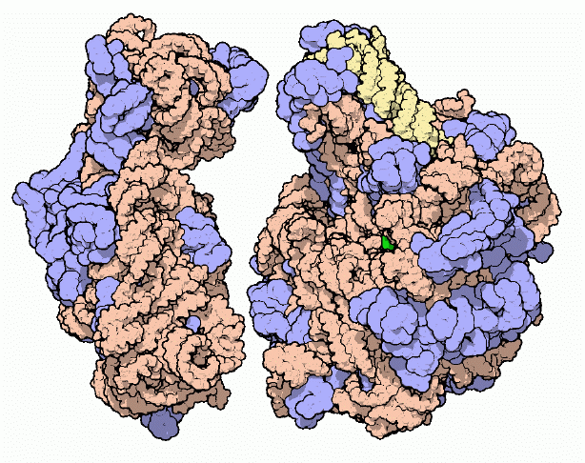
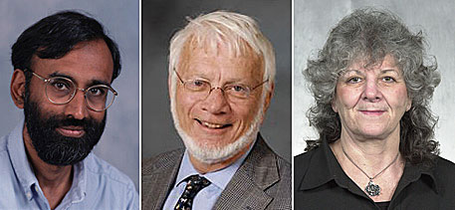
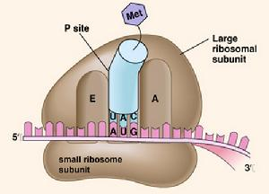
医学已经发展到了分子水平
2009年诺贝尔化学奖
核糖体的结构示意图
万卡特拉曼-莱马克里斯南、托马斯-施泰茨和阿达-尤纳斯（从左至右）
核糖体合成蛋白质示意图

Slide 9
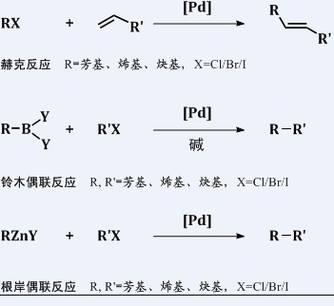
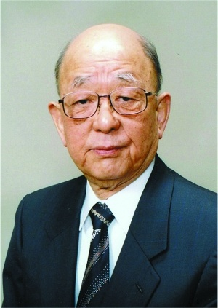


2010年诺贝尔化学奖
日本北海道大学
铃木章
美国人赫克
根岸英一1935年出生在中国长春

Slide 10

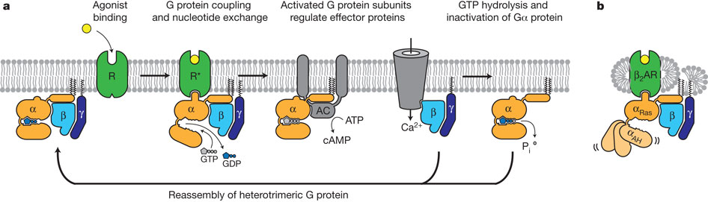

2012年诺贝尔化学奖
揭示G蛋白偶联受体这一重要受体家族的内在工作机制
Notes:
罗伯特·莱夫科维茨和布莱恩·克比尔卡因为突破性地揭示G蛋白偶联受体这一重要受体家族的内在工作机制而获得2012年诺贝尔化学奖。

Slide 11

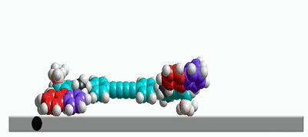
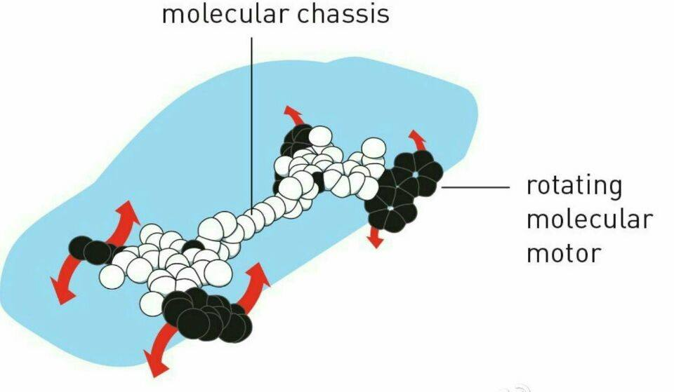
2016 年罗贝尔化学奖

Slide 12
如何学习基础化学！
化学学科的特点
复杂性
实验性
独特性
创新性
基础化学
笔记
练习
预习
听课
自学
课外读物
实验
复习
讨论

Slide 13
基础化学的内容
基础化学
物理化学
分析化学
有机化学
无机化学
溶液：酸碱、电解质、渗透压
（生理、病理基础）
化学反应的应的能量与速率，电化学（生理、病理、药理基础）
原子、分子、配合物
（有机分子、生物分子基础）
化学和仪器分析方法
（临床分析和实验技能基础）

Slide 14
第二节 我国的法定计量单位
1.国际单位制
国际单位制（简称SI，英文为：The International System of Unites) 是1960年第11届国际计量大会（CGPM）建议并通过的一个单位制。
国际单位制
SI基本单位
SI倍数单位
SI导出单位

Slide 15
SI基本单位
量的名称 | 单位 | 符号
长 度 | 米 | m
质 量 | 千克 | kg
时 间 | 秒 | s
电 流 | 安[培] | A
热力学温度 | 开[尔文] | K
物质的量 | 摩[尔] | mol
发光强度 | 坎[德拉] | cd

Slide 16
一些SI导出单位
量的名称 | 单位 | 符号 | 用SI基本单位表示
力，重力 | 牛[顿] | N | 1 N = 1 kg·m/s²
压力，压强 | 帕[斯卡] | Pa | 1 Pa = 1 N/m²
能，功，热量 | 焦[耳] | J | 1 J = 1 N·m
电荷[量] | 库[仑] | C | 1 C = 1 A·s
电动势，电位 | 伏[特] | V | 1 V = 1 W/A
摄氏温度 | 摄氏度 | ℃ | T/K = T/℃ + 273. 15

Slide 17
2.中华人民共和国法定计量单位
我国从1984年开始全面推行以国际单位制为基础的法定计量单位。 其中包括可与国际单位制并用的非国际单位制单位。
量的名称 | 单位 | 符号
时间 | 分 时 日 | min h d
体积 | 升 | l、L
能 | 电子伏 | eV

Slide 18
第三节 溶液的组成标度
1、物 质的 量与物质的量浓度
2 、质量摩尔浓度
3、摩尔分数
4、质量分数
5、质量浓度

Slide 19
1、物 质的 量与物质的量浓度
物质的量是表示物质数量的基本物理量，单位摩尔（符号n_{B，}单位：mol），基本单元数目与0.012kg ¹²C 的原子数目相同 （大约为 6.02×10²³ ）。
物质的量浓度：
单位：mol · m⁻³
浓度的单位常以mol·L⁻¹、mmol·L⁻¹、μmol .L⁻¹代替

Slide 20
2、质量摩尔浓度
质量摩尔浓度(molarity)定义为溶质B的物质的量除以溶剂的质量，符号为b_{B}，即
def
b_{B}
n_{B}/m_{A}
单位: mol·kg⁻¹
注：摩尔分数和质量摩尔浓度与温度无关。

Slide 21
3、摩尔分数与质量分数
(一)摩尔分数（mole fraction） ：即物质的量分数或物质的量比。
x_{B}
def
(二)质量分数（mole fraction） ：即物质的质量比。
ω _{B}
def

Slide 22
4.质量浓度（mass concentration）
对于未知其相对分子质量的物质B则可用质量浓度表示。物质B的质量浓度
ρ_{B}
def
m_{B}/V
单位：g·L⁻¹、mg·L⁻¹等。

Slide 23
例： 正常人血浆中每100ml含有Na⁺ 326mg、HCO₃⁻164.7mg、Ca²⁺10mg，它们的物质的量浓度（单位mmol·L⁻¹）各为多少？
解：

Slide 24
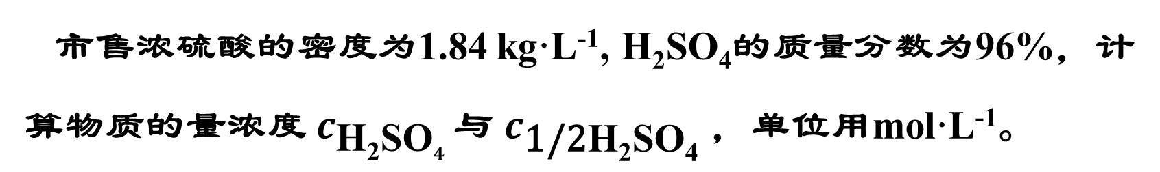
市售浓硫酸的密度为1.84 kg·L⁻¹, H₂SO₄的质量分数为96%，计算物质的量浓度 $c_{\text{H}\text{2}\text{SO}4}$ 与 $c_{\text{1/2}\text{H}\text{2}\text{SO}\text{4}}$ ，单位用mol·L⁻¹。
解：

Slide 25
将7.00g结晶草酸(H₂C₂O₄ ·2H₂O )溶于93.0g水中，求草酸的质量摩尔浓度b(H₂C₂O₄)和摩尔分数 x(H₂C₂O₄) 。
解:

Slide 26
第二章 稀溶液的依数性
授课老师：周中振 副教授
南方医科大学药学院

Slide 27
溶液的性质
溶液是由一种以上物质组成的分散系统。
溶液的性质
由溶质的本性决定
相对密度
由溶质粒子
的浓度决定
稀溶液的依数性
颜色
粘度等

Slide 28
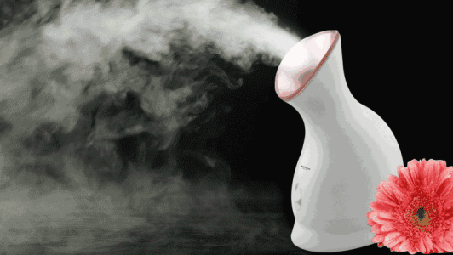
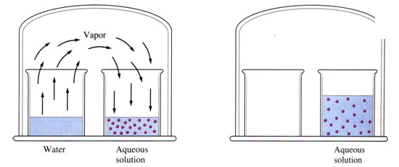


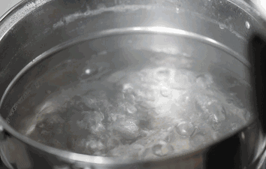
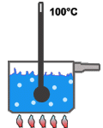
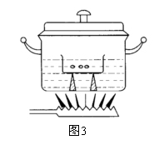
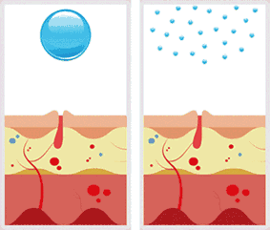
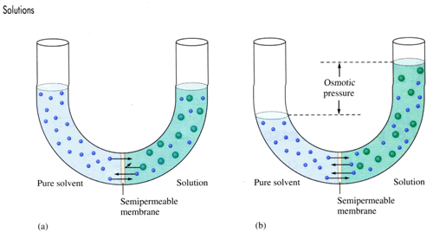
稀溶液的依数性
难挥发性非电解质稀溶液的依数性
蒸气压降低
沸点升高
凝固点降低
渗透压
它们数值的大小，只与溶液中所含溶质粒子的浓度有关，而与溶质本身的性质无关

Slide 29
第一节 溶液的蒸汽压下降
一、蒸汽压
二、溶液的蒸汽压下降 ——Raoult定律

Slide 30
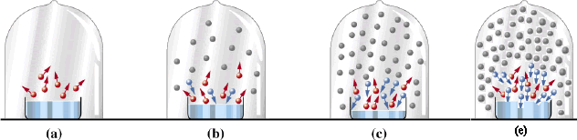
一、蒸汽压
蒸发
液相→气相
凝结
气相→液相
在一定温度下，当液相蒸发的速率与气相凝结的速率相等时，液相和气相达到平衡，此时，蒸汽所具有的压力称为该温度下的饱和蒸汽压，简称蒸汽压。 符号：p 单位：Pa 或 kPa

Slide 31
蒸汽压与温度和液体的本性有关
p/kPa
不同温度下水的蒸汽压
p⁰101.3kPa
乙醚
34.6 ºC
乙醇
78.5 ºC
水
100 ºC
T/K p/kPa T/K p/kPa
273
278
283
293
303
313
323
0.610 6
0.871 9
1.227 9
2.338 5
4.242 3
7.375 4
12.333 6
333
343
353
363
373
423
19.918 3
35.157 4
47.342 6
70.100 1
101.324 7
476.026 2
T /ºC
0 20 40 60 80 100 120
蒸汽压液体的本性有关

Slide 32
固体也具有一定的蒸汽压！
不同温度下冰的蒸汽压
T/K p/kPa T/K p/kPa
248
253
258
263
0.063 5
0.103 5
0.165 3
0.260 0
268
272
273
0.401 3
0.562 6
0.610 6

Slide 33
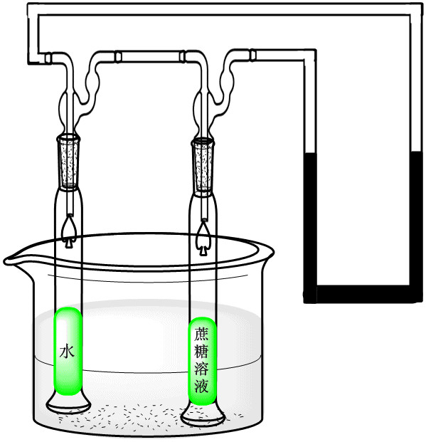
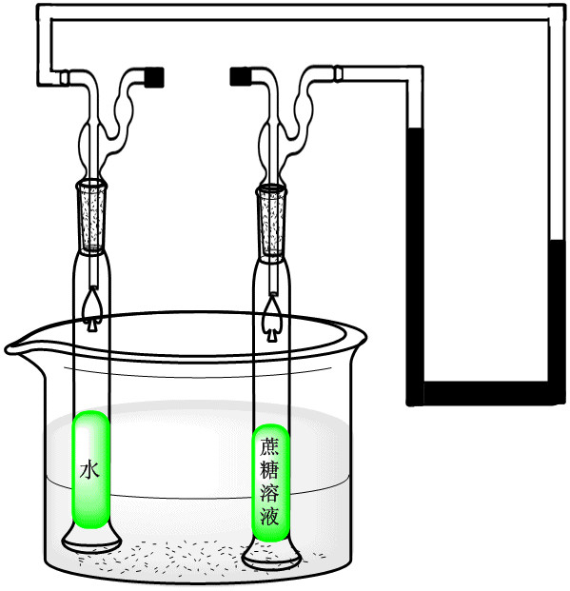
二、溶液的蒸汽压下降——Raoult定律
纯溶剂 (P*)
稀溶液(P)
△p= p*－p
Notes:
实验表明在相同的温度下，水的蒸汽压大于葡萄糖溶液的蒸汽压。

Slide 34
拉乌尔定律（Raoult’law）
纯溶剂
p/ kPa
稀溶液
P = P* x_{A}
P₂
P₁
x_{A} 为溶液中溶剂的物质的量分数。
T/ºC
T₁
T₂
蒸气压下降曲线
适用条件：难挥发非电解质的稀溶液。

Slide 35
对于只有一种溶质的稀溶液，设x_{B}为溶质的物质的量分数，则 x_{A} ＋x_{B} =1，式可写作
P = P*（1- x_{B} ）= P* - P*x_{B}
P* - P = P* x_{B}
△P 表示溶液的蒸汽压下降。
P*－P = △P = P* x_{B}
在稀溶液中：（ n_{A} » n_{B} ）
△P = P* x_{B}= P* M_{A}b_{B}=Kb_{B}

Slide 36
例 已知293K时水的饱和蒸汽压为2.338kPa，将6.840g蔗糖(C₁₂H₂₂O₁₁)溶于100.0g水中，计算蔗糖溶液的质量摩尔浓度和蒸汽压 。
解：蔗糖的摩尔质量为342.0g.mol⁻¹，所以溶液的质量摩尔浓度为：
水的物质的量分数为:
蔗糖溶液的蒸汽压为
p = p* x_{A} = 2.338kPa×0.9964 = 2.330(kPa)

Slide 37
第二节 溶液的沸点升高和凝固点降低
一、溶液的沸点升高
二、溶液的凝固点降低

Slide 38
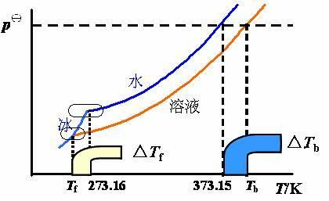
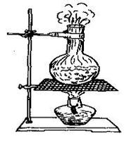
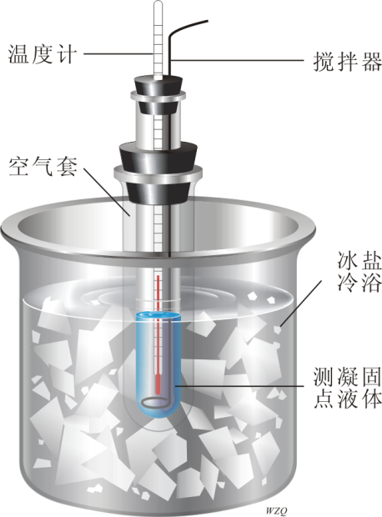
液体的沸点与凝固点
沸点
凝固点
P_{液体}=P_{外}
P_{固相}=P_{溶剂}

Slide 39
（二）溶液的沸点升高
溶液的沸点升高(△T_{b}) =溶液的沸点(T_{b}) －纯溶剂的沸点(T_{b}⁰ )
即:
式中， K_{b}为溶剂的沸点升高常数，它只与溶剂的本性有关

Slide 40
测定物质的相对分子质量分子量

Slide 41
二硫化碳(CS₂)的沸点是46.13°C,将S溶入其中形成0.1mol/kg溶液时，沸点上升0.234°C,求沸点上升常数K_{b}；若将2.830g硫溶解在63.00g CS₂中时，沸点上升0.41°C,求硫的相对分子质量。
解： △T_{b}＝0.234K b_{B} ＝0.1mol/kg
根据：△T_{b}＝ K_{b} b_{B}

Slide 42
二、溶液的凝固点降低
K_{f}为溶剂的质量摩尔凝固点下降常数，单位是K · kg · mol⁻¹
p/kPa
纯溶剂
P_{0水}＝0.6105kPa
稀溶液
p₀
p₁
纯溶剂
（固态）
T/ºC
T_{f1}
T_{f0}

Slide 43
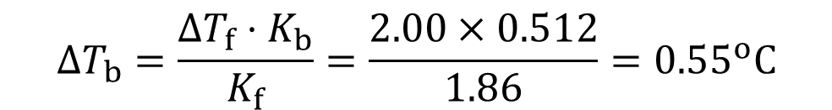
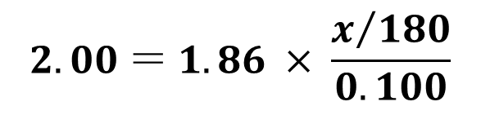
例:多少克葡萄糖(C₆H₁₂O₆)溶于100克水中才能使此溶液的凝固点为-2.00℃？此溶液在101.3 kPa下沸点是多少？
解：设需葡萄糖的质量为 x g，由 ΔT_{f} = K_{f}⋅b_{B} 得：
$$2.00 ＝ 1.86 × \frac{x/{180}}{0.100}$$
x＝19.4g
$$ΔT_{b}=\frac{ΔT_{f}⋅K_{b}}{K_{f}}=\frac{2.00×0.512}{1.86}=0.55^{o}C$$
沸点为100.55°C

Slide 44
第三节 溶液的渗透压
一、渗透现象和渗透压
二、溶液的渗透压与浓度及温度的关系
三、渗透压在医学上的意义

Slide 45
产生渗透现象的条件:
(1)半透膜(semipermeable membrane):只允许某些物质透过的薄膜
(2)膜两测不能透过半透膜的微粒浓度不相等

Slide 46
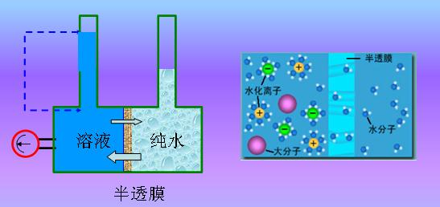
渗 透 (osmosis)
渗透的目标：缩小溶液的浓度差。
渗透平衡：单位时间内溶剂分子进出半透膜数目相等的状态。

Slide 47
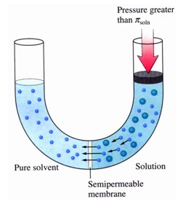
渗透压（osmotic pressure）
将纯溶剂与溶液以半透膜隔开时，为阻止渗透，维持渗透平衡所需加给溶液的额外压力。
符号:Π;单位：常用Pa或kPa

Slide 48
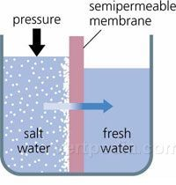
反向渗透
反渗透

Slide 49
二、溶液的渗透压与浓度及温度的关系
实验证明: 当T 一定时Π∝ c ，当c 一定时Π∝ T
渗透压力与溶液的浓度、绝对温度的关系：
ΠV = n_{B} RT
Π = c_{B} RT
R 为气体常数 (8.314J.K⁻¹.mol⁻¹)

Slide 50
对于非电解质稀溶液，其物质的量浓度近似地与质量摩尔浓度相等，即:
Π = c_{B} RT
Π ＝ b_{B}RT
与此同时，利用稀溶液的依数性可以测定溶质的相对分子质量：

Slide 51
三、渗透压力在医学上的意义
根据Van’t Hoff定律，在一定温度下，对于任一稀溶液，Π与c成正比。
Π = c_{B} RT
所谓渗透浓度就是渗透活性物质的物质的量除以溶液的体积。
符号：c_{os} 单位：mol· L⁻¹或mmol· L⁻¹
渗透活性物质：溶液中产生渗透效应的溶质粒子(分子,离子),统称为渗透活性物质。如：Na⁺、Ca²⁺、CO₃²⁻、葡萄糖分子、尿素分子、蛋白质分子等
Notes:
因此可以用渗透活性物质的量浓度（渗透浓度）来衡量溶液的渗透压大小。

Slide 52
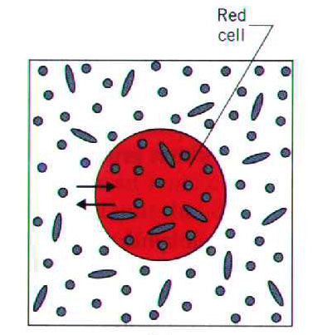
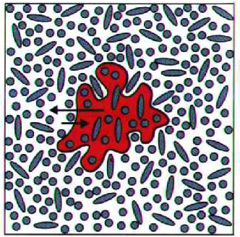
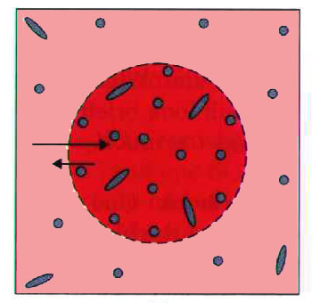
等渗、高渗和低渗溶液
等渗溶液：渗透压相等的两种溶液。
正常血浆渗透压：280~320mmol·L⁻¹
高渗溶液：渗透压不等的两种溶液，则渗透压力高的称为高渗溶液。
低渗溶液：渗透压低的称为低渗溶液。

Slide 53
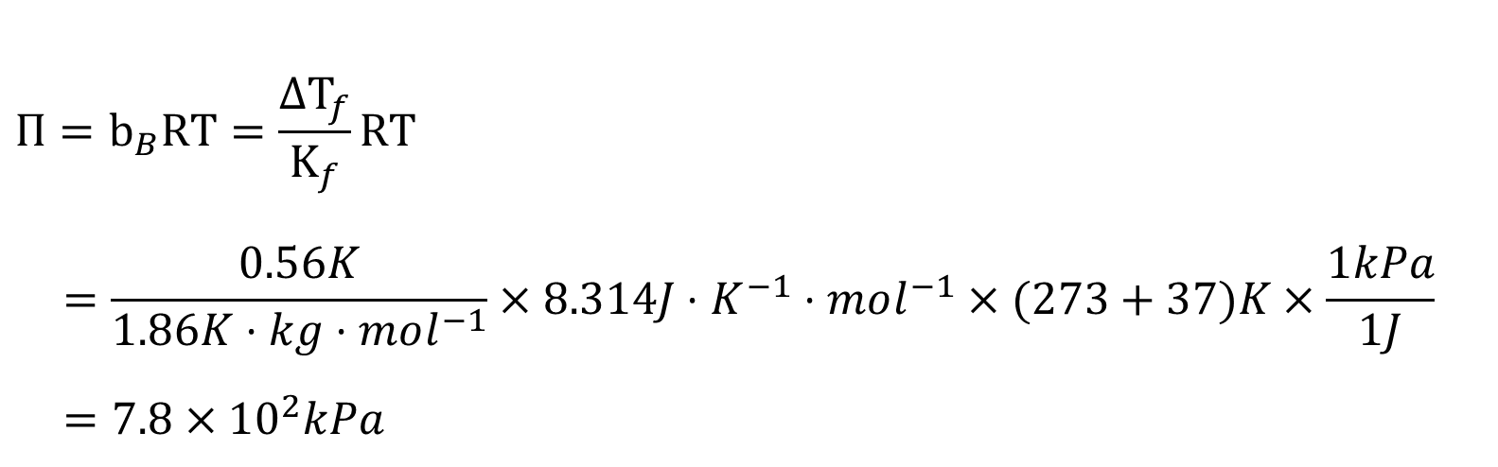
测得人体血液的凝固点降低值T_{f} = 0.56ºC ，求在体温37 ºC时的渗透压力。
解：
$$Π=b_{B}\text{RT}=\frac{ΔT_{f}}{K_{f}}\text{RT}$$
$$=\frac{0.56K}{1.86K⋅kg⋅mol^{−1}}×8.314J⋅K^{−1}⋅mol^{−1}×(273+37)K×\frac{1kPa}{1J} \\ =7.8×10^{2}kPa$$
故人体血液在体温37ºC时的渗透压力为7.8×10² kPa

Slide 54
难挥难挥发性电解质稀溶液的依数性
A_{n}B_{m}电解质而言，i = n+m

Slide 55
治疗脱水、电解质失调与中毒静脉滴注的林格氏（Ringer）液的处方是：在1.00L注射用水中溶有8.50g NaCl，0.30gKCl，0.33g CaCl₂⋅⋅2H₂O。林格氏液的渗透浓度是多少？101.3kpa下凝固点为多少？它与人体血浆溶液等渗吗？
与人体血浆溶液等渗

Slide 56
计算医院补液用的50.0g·L⁻¹葡萄糖溶液和9.00g ·L⁻¹ NaCI溶液(生理盐水)的渗透浓度(以mmol·L⁻¹表示)。
解：
葡萄糖(C₆H₁₂O₆)的摩尔质量为180g·mol⁻¹ ，50g·L⁻¹ C₆H₁₂O₆溶液的渗透浓度为
NaCl的摩尔质量为58.5g·mol⁻¹，NaCl溶液中渗透活性物质为Na⁺和Cl⁻，因此NaCl的渗透浓度为

Slide 57
将2.00g蔗糖(C₁₂H₂₂O₁₁)溶于水，配成50.0ml溶液，求溶液在37℃时的渗透压力。
解：C₁₂H₂₂O₁₁的摩尔质量为342.0g.mol⁻¹，则

Slide 58
将1.00g血红素溶于适量纯水中，配成100ml溶液，在20ºC时测得溶液的渗透压力为0.366kPa,求血红素的相对分子质量。
解：

Slide 59
50 mL质量浓度为1%的尿素溶液中，需加入多少克葡萄糖才能与血液等渗？已知血液的凝固点为-0.56°C。 （水的K_{f}=1.86 K·kg ·mol⁻¹）
解法Ⅰ：血液的渗透浓度可由
b_{血液}= b_{尿素} + b_{葡萄糖}
m(葡萄糖)= 1.21 g

Slide 60
要 求
1、请各专业课代表和班长提供其联系方式
2、基础化学实验，上午和下午的实验按照课表安排时间进行，晚上的实验课是6点30分准时开始！

